Slide 1
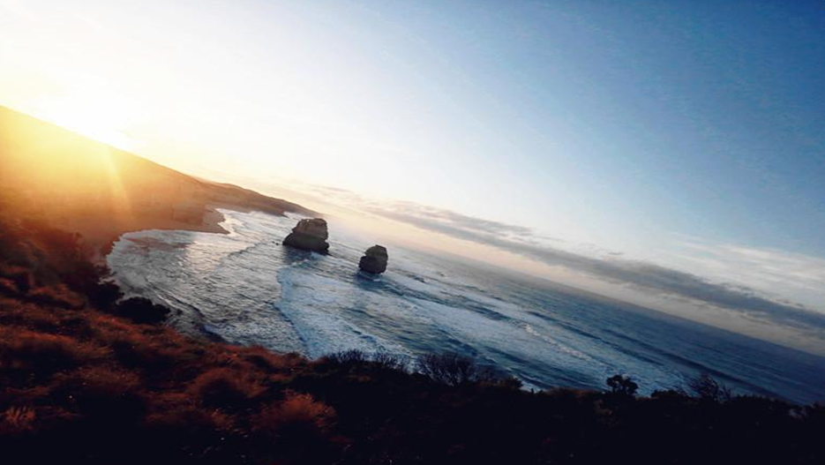

AEM WEEKEND SHARING
AEM周末分享
第 234 期
你敢不敢十年磨一刺

Slide 2
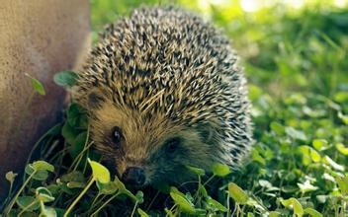
AEM WEEKEND SHARING
在澳大利亚的一个荒岛上，生活着一大群的刺猬。起初，它们的生活可谓安枕无忧，有大量的老鼠、蛇供它们捕食，却没有任何的一种动物能够来捕食刺猬，因为刺猬长着一身的刺，一旦遇到敌害，立刻蜷曲成球，靠尖刺来对付敌人。因此，连岛上最为凶狠的毒蛇也拿它们没办法。也因此，它们的繁衍速度与日俱增。

Slide 3
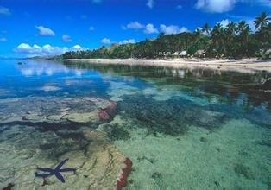
AEM WEEKEND SHARING
后来，荒岛上出现了一种新奇的毒蛇，它们的体形并不是很庞大，相比之前在岛上横行只屈居刺猬之后的毒蛇来说还略逊一筹，但是，这种新奇毒蛇却极为凶猛，它们竟然能够对付岛上的霸主刺猬。

Slide 4
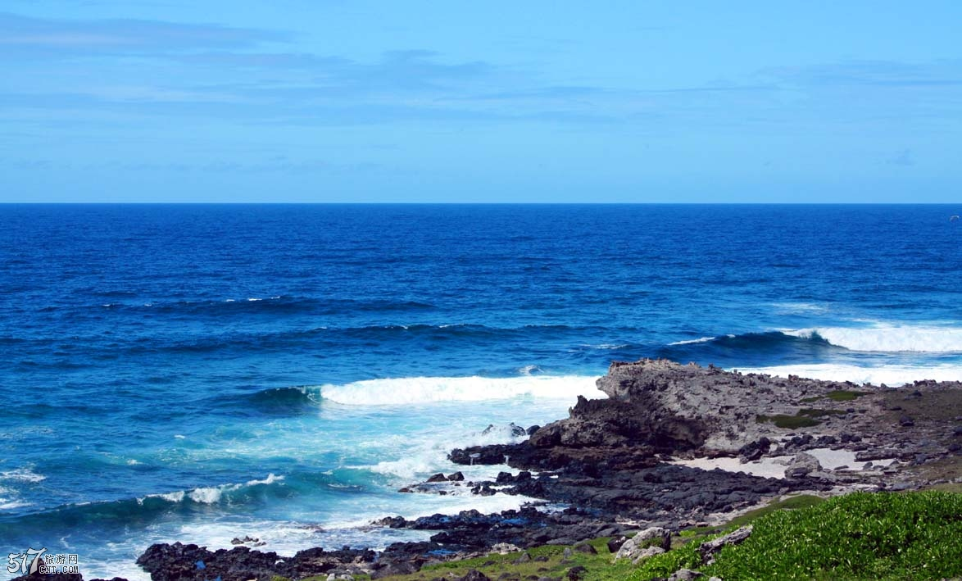
AEM WEEKEND SHARING
新奇毒蛇只要一遇上刺猬，尽管刺猬会蜷曲成球，竖起尖刺，但是它并不会退缩，而是以冲刺的速度向刺猬冲去，然后张开大嘴就把刺猬给吞了下去，然后会听到咀嚼的声音，不一会儿就消化掉了。

Slide 5
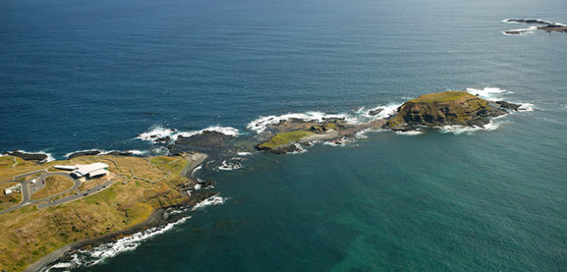
AEM WEEKEND SHARING
这真是个令人匪夷所思的动作，也是令其他毒蛇想都不敢想的举动，浑身都是刺的刺猬一旦吃进嘴里，喉管不会被扎烂吗？胃不会被刺破吗？但是这种新奇毒蛇又确实做到了，而且还没有受到任何的损伤。后来，这种新奇毒蛇越来越多，很快便抢占了刺猬的霸主地位，成为荒岛上名副其实的新霸主。

Slide 6
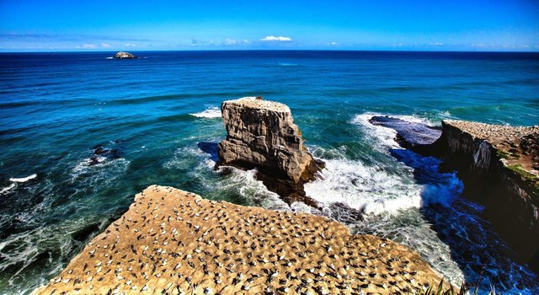
AEM WEEKEND SHARING
科学家去荒岛上捕捉了这样的一条蛇，准备作为研究。当剖开蛇的身子时，科学家发现它们的喉管竟然如铁般坚硬，长满了厚厚的茧，胃更是坚硬。这个发现一度令科学家很是不解，难道这种蛇天生就具有这样的喉管和胃？

Slide 7

AEM WEEKEND SHARING
这个问题直到1938年才得到解决。当时有另一位科学家又一次前往荒岛上调查，在一个洞穴里偶然发现了跟之前极其相似的新奇毒蛇。这条毒蛇很幼小，蜷曲在那里一动不动，于是他用捕蛇器很轻易地捕捉到了这条蛇。然而，令人瞠目结舌的一幕出现了，当科学家又一次剖开蛇身时，它的喉管和胃里竟然长满了刺猬般尖锐的刺。有一小部分的刺已经脱落，被坚硬的茧代替。

Slide 8
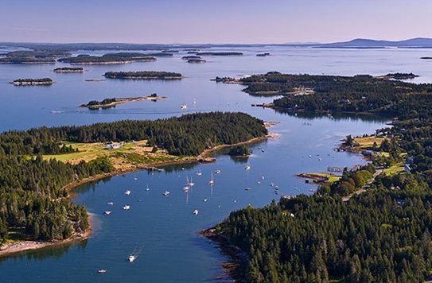
AEM WEEKEND SHARING
这时科学家已经完全明白了，原来这种新奇毒蛇并不是一出生就有着坚硬的喉管和胃的，相反是长满了利刺，在这种条件下，小蛇只能轻微地移动，尽管体内被刺得伤痕累累，但是它也必须得忍耐，长年累月地忍耐被刺的痛苦，直到刺脱落成为茧的那一天。那么它必须得忍耐多久？科学家又一次证实，这种忍耐的持续期限在10年左右。

Slide 9
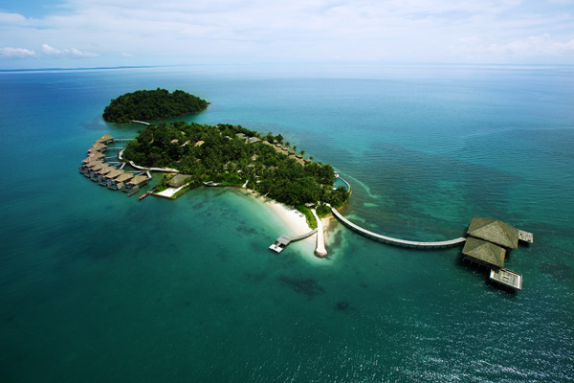
AEM WEEKEND SHARING
原来，10年的忍耐，只是为了磨刺，只是为了有朝一日蜕变成为能够轻易吞食刺猬的王者。这种艰难的付出和忍耐，令我们人类刮目相看，也令我们感到无比羞愧。

Slide 10
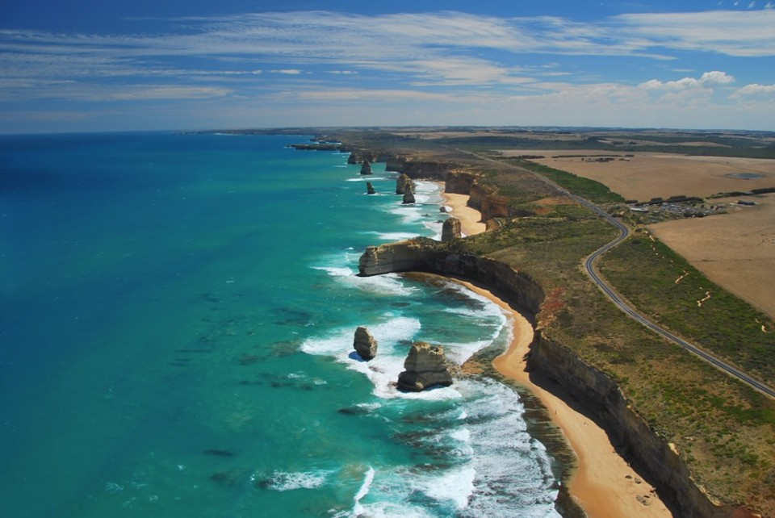
AEM WEEKEND SHARING
在现实生活中，当我们遭遇到必须克服的“利刺”时，我们中有几人能够选择忍耐10年？尽管10年之后是另一片广阔的天地，但是我们很多人都会选择放弃。因此，我们要向这种新奇毒蛇学习，学习它的忍耐精神，把身上的“利刺”磨掉，从而让我们变得无坚不摧！

Slide 11
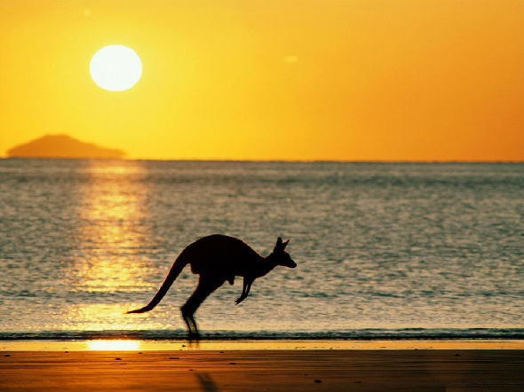
AEM WEEKEND SHARING
周末愉快！
共创 共进 共赢 共享
AEM科技人力资源部

